Slide 1
Dirección de Postgrado Maestría en Gerencia de Sistemas Proyecto de Tesis
Desarrollo de un prototipo de Inteligencia de Negocios(BI) aplicado a Pymes del sector comercial en el DMQ
Autor: Washington R Padilla Director: Ing Francis Salazar, MBA
Sangolqui 5 de Noviembre de 2012
Notes:
Estimados miembros del tribunal
Crnel Carlos Procel Presidente
Ing Francis Salazar Director
Ing Ramiro Delgado Miembro oponente
Dra Gina Escobar Secretaria Academica
Buenas Tardes
El tema planteado se denomina
El avance correspondiente a esta primera evaluación del 50% corresponde a los tres primeros capitulos I Antecedentes, II Marco Teorico de donde se toma la base academica para su desarrollo y finalmente el capitulo III que nos permite definir una linea de partida desde la cual se desarrollará el aplicativo y establecer los limites del alcance definiendo un producto final

Slide 2
Inteligencia de Negocio
Aplicado a Pymes del Sector Comercio al por menor
Capítulo I: Antecedentes
Introducción
1.1.1 Motivación y contexto
1.1.2 Justificación e importancia
1.1.2.1 Justificación
Esquematización del proceso de Ventas
1.1.2.2 Importancia
1.2 Objetivos
1.2.1 Objetivo generales
1.2.2 Objetivos específicos
Notes:
Si la tecnología mejora la calidad o reduce los costos en alguna forma, puede utilizarse para crear una ventaja, todos los negocios competitivos, están virtualmente forzados a hacer uso de cualquier nueva tecnología que ofrezca una mejora significativa

Slide 3
Inteligencia de Negocio
Aplicado a Pymes del Sector Comercio al por menor
Notes:
Fuente información Superintendencia de Compañías del Ecuador, publicada hasta el mes de Marzo de 2012

Slide 4
Inteligencia de Negocio
Objetivo:
Elaboración de un prototipo utilizando herramientas de BI en Pymes del sector comercial en el DMQ, orientado a facilitar la toma de decisiones de los niveles directivos
Influencia de las Tics en las Pymes
Acciones Informáticas integración de la Información
Definir un modelo informatico multidimensional
Indicadores de gestión proceso de ventas
Notes:
El que empresas pequeñas y medianas no cuenten con una plataforma tecnologica que apoye la comunicación y la automatización integrada de los procesos que necesita realizar para cumplir con su actividad, esta creando una especie de brecha tecnologica en relación a empresas grandes, lo cual disminuye su capacidad de realizar negocios en niveles optimos de ganancia y que poco a poco contribuyen a la finalización de su actividad comercial.
El planteamiento del presente proyecto es dotar de una herramienta que permita tener un conocimiento de lo que sucede en el área de ventas de una empresa del sector de las Pymes, dedicada a la comercialización al por menor de productos.

Slide 5
Inteligencia de Negocio
Aplicado a Pymes del Sector Comercio al por menor
2. Capítulo II: Marco Teórico
2.1 Pymes
2.1.1 Definición
2.2 Pymes en el sector comercial
2.3 Rol de las Pymes en la Economía Nacional
2.4 Sistema de Información en las Pymes
2.5 Componentes de Inteligencia de Negocios (BI)
Componentes Básicos de BI
2.5.1 Fuentes de Información
1. Calidad de Datos
2.5.2 Extracción de la Información
2.5.3 Data Mart
2.5.4 OLAP
2.5.5 Herramientas de Front End
2.6 Descubrimiento del Conocimiento
Notes:
Se constituye en el marco referencial sobre el cual se desarrolla la investigación, las vertientes principales son: Pymes y elementos de BI

Slide 6
Inteligencia de Negocio
Aplicado a Pymes del Sector Comercio al por menor
% | Criterio
37 | De las Pymes del Ecuador corresponden a Comercio
 | El Promedio de edad de las Pymes en el Ecuador es de 20 años
40 | De las Pequeñas y Medianas empresas tienen más de 30 empleados directos
50 | De las Pymes facturan entre 1 y 2 millones anuales
68 | De las pequeñas y medianas empresas no exportan sus productos
8 | Tienen más del 50% de su nómina conformada por mujeres
50 | Dan como máximo 20 horas de capacitación al año a sus empleados
68 | Tienen sistemas de evaluación a sus empleados
82 | Tiene sistemas de medición de ambiente laboral
51 | Tienen sistemas para medir satisfacción del cliente
92 | Pymes usan sistemas informáticos para sus procesos de producción, ventas y contabilidad
66 | Son empresas familiares
21 | El indicador más representativo de una Pyme exitosa es la excelencia en el servicio
90 | Del total de empresas registradas en el Ecuador son medianas y pequeñas
25 | Del PIB no petrolero corresponde a lo producido por las PYMES
65 | De las plazas de trabajo en Ecuador provienen de una PYME
Notes:
Diseño Muestral
Quito 40
Guayaquil 41
Cuenca 10
Manta 12
Total 103 empresas

Slide 7
Inteligencia de Negocio
Aplicado a Pymes del Sector Comercio al por menor
Etapa de Madurez la empresa tiene una avanzada cultura en informática y sistemas, por tal motivo, se caracteriza por el amplio aprovechamiento de los sistemas y la tecnología para sus fines operacionales y de estrategia
La etapa de Administración de Datos se caracteriza por cambios en el rol de las personas que reciben los resultados provenientes de los sistemas de información
La etapa de Integración constituye un importante avance al crecimiento más acelerado del área de sistemas
Etapa de control, revelan un excesivo desorden y gasto en la función de sistemas
Etapa de Inicio, representa para una empresa sus inicios en la aplicación de la informática
Etapa de contagio, Desencadenamiento de un gran deseo de la mayoría de los departamentos o áreas del negocio de aplicar sistemas a gran escala
Notes:
En la década de los 60´s Richard Nolan, profesor de la Escuela de Negocios de Harvard, desarrolló una teoría que ayudó a las empresas a planear los recursos y actividades de informática. Esta misma teoría nos da una pauta para entender la aparición de nuevas características en los sistemas de información. Según Nolan, la función de informática en las organizaciones evoluciona a través de ciertas etapas de crecimiento. A continuación se presentan un resumen de la teoría de Nolan.
Etapa de Inicio
Esta etapa representa para una empresa sus inicios en la aplicación de la informática. Ocurren los siguientes eventos significativos:
Adquisición de la primera computadora para la empresa
Justificación de ese gasto vía ahorro de mano de obra y papelería
Deseo de implantar sistemas para áreas de contabilidad
Inicio del área de sistemas como parte del área de contabilidad/finanzas
Formación del equipo de sistemas por personal con habilidades altamente técnicas
Desconocimiento de negocios y falta de habilidades administrativas del equipo de sistemas
Resistencia al cambio por parte del personal que labora en la empresa
Terminación de la etapa cuando se implanta con éxito el primer sistema de información.
Etapa de Contagio
Esta etapa recibe este nombre precisamente por el desencadenamiento de un gran deseo de la mayoría de los departamentos o áreas del negocio de aplicar sistemas a gran escala. Ocurren los siguientes eventos significativos:
Implantación de los otros sistemas de información en otras áreas diferentes a contabilidad y finanzas, debido a que los demás departamentos ven los beneficios Proliferación de los sistemas de información a ser aplicados
Generación de un gran desorden y descontrol en el área
Existencia de aplicaciones o sistemas sin integración, sin calidad ni estándares
Aumento significativo en el gasto
Contratación de personal especialista para la realización de los sistemas
Formación de un área de sistemas o departamento a nivel jefatura
Etapa de Control
Esta etapa surge como consecuencia de los sucesos ocurridos en la etapa de contagio que revelan un excesivo desorden y gasto en la función de sistemas. Ocurren los siguientes eventos significativos:
Elaboración y aplicación de medidas de control de recursos
Establecimiento de presupuestos a los departamento de la empresa para la realización de sistemas
Definición de cargos para cada sistema encargado por un departamento
Crecimiento en aplicaciones
Aparición del área de sistemas como gerencia
Definición y aplicación de estándares en la creación de sistemas
Planeación de los sistemas a desarrollar
Definición de prioridades y orden de los sistemas
Capacitación al personal de sistemas en aspectos tanto técnicos como administrativos
Etapa de Integración
Esta etapa constituye un importante avance al crecimiento más acelerado del área de sistemas.
Surgimiento del concepto de integración de sistemas
Centralización de los sistemas
Reducción significativa del costo de hardware y software
Aparición de importantes tecnologías que aceleran el avance: base de datos, lenguajes de 4ta. generación como las hojas electrónicas
Descentralización del departamento de sistemas
Mayor participación de todos los departamentos de la empresa en cuestión de sistemas, teniendo un rol más activo
Aparición de la Computación de usuario final, es decir, comienza la creación de soluciones por parte de los propios administradores de una empresa
Etapa de Administración de datos
Esta etapa se caracteriza por cambios en el rol de las personas que reciben los resultados provenientes de los sistemas de información. Ocurren los siguientes eventos:
Visualización de la información (resultado de los sistemas) como un recurso de gran importancia.
Responsabilidad de los sistemas pertenece a los que reciben y usan la información
Fuerte enfoque a la administración de la información
Amplio acceso a la información por los diferentes miembros de la empresa
Alta participación de los miembros de la empresa en las funciones de sistemas
Etapa de Madurez
En esta etapa se puede decir que una empresa tiene una avanzada cultura en informática y sistemas, por tal motivo, se caracteriza por el amplio aprovechamiento de los sistemas y la tecnología para sus fines operacionales y de estrategia.
Aparición del departamento de sistemas como una dirección (nivel alto)
Implantación de controles más rígidos y estrictos
Utilización a gran escala de redes de comunicación
Creación de aplicaciones y sistemas de información avanzados, es decir, aquéllos que apoyan a la toma de decisiones
Planeación de los recursos computacionales
Uso de la tecnología y los sistemas de información para fines estratégicos
Alta difusión de los sistemas y tecnología en la empresa.
Evaluación del área de sistemas como un centro de servicio para la empresa y posiblemente para otras empresas.

Slide 8
Inteligencia de Negocio
Aplicado a Pymes del Sector Comercio al por menor
Fuentes de Información
Extracción Transformación y Carga ETL
Proceso de Analisis
Almacen de Datos
Visualización
Modelo de Datos
Notes:
Futuro de los Sistemas de Información
Sistemas de información de la empresa tienden a trabajar coordinados para ser parte de un sistema integral.
Sistemas de información interempresariales, que hagan posible la comunicación automática y natural entre empresas que se complementan, tales como proveedores, fabricantes, detallistas, centros de distribución.
Sistemas de información utilizados a través de Internet, con el objeto de permitir la globalización y la internacionalización de las empresas.
Sistemas de información para apoyar a negocios en el WWW, es decir, sistemas que permitan la operación y personalización que demandan los negocios electrónicos.
Acceso a los sistemas de información desde cualquier dispositivo móvil, para permitir la realización de las operaciones desde zonas distantes al edificio físico del negocio.
Cambio de enfoque en la aplicación de sistemas de información, pasando de un enfoque operacional (enfoque tradicional de las primeras eras de crecimiento), hacia un enfoque de toma de decisiones (enfoque de las últimas eras del crecimiento), para planear, pensar y repensar un enfoque hacia la creación de estrategia, diferenciación, ventaja competitiva, creación de un futuro para la empresa.
Fuentes de Información
Las fuentes de información de las que podemos recabar información son los sistemas transaccionales de la empresa, sistemas de información departamentales como son hojas de cálculo con información sobre previsiones, presupuestos, se debe tener en cuenta que en esta etapa se puede recurrir a información externa comprada a terceros.
Otra fuente de información que se debe tomar en cuenta es la de tipo no estructurado como por ejemplo correos electrónicos, cartas, informes, videos.
La clave está en identificar correctamente la fuente de datos que nos permita alimentar un modelo de datos para buscar respuestas a los requerimientos del negocio, se debe tener en presente la necesidad de contar con información de calidad.
Calidad de Datos
“Las organizaciones actúan bajo la suposición de que la información de la que disponen es precisa y valida. Si la información no es válida entonces no puede responder a las decisiones basadas en ella” (www.b-eye-network.com, 2006)
Los errores en los datos pueden provenir de cualquiera de las fuentes elegidas, del proceso de extracción, transformación o carga (ETL) o del propio almacén de datos.
Para disminuir la probabilidad de falta de calidad en los datos, se debe establecer un control o conjunto de controles, que focalizan los errores en los datos y no permiten su carga, para considerar la calidad de los datos se debe tomar en cuenta que cumpla las siguientes características
Precisión, que puedan ser verificables, Integridad, mantienen las estructuras de los datos, Coherencia, si son los datos constantemente definidos y comprendidos, Totalidad, están todos los datos necesarios, Validez, son los valores aceptables, Disponibilidad, están los datos disponibles cuando se necesitan, Accesibilidad, se puede acceder a los datos fácil y comprensiblemente.
Con el fin de mejorar la calidad de los datos es necesario implementar tecnologías de calidad de datos, de manera continua.
Extracción de la Información
Un proceso de Extracción, Transformación y Carga(ETL), se encarga de recuperar los datos de las distintas fuentes de información para insertarlos en el almacén de datos, también conocido como Datawarehouse, este proceso se subdivide en cinco subprocesos:
Extracción: Recupera físicamente los datos de las distintas fuentes de información
Limpieza: Recupera los datos en bruto y comprueba su calidad
Elimina datos duplicados
Corrige datos erróneos y completa los valores vacios
Transformación: Recupera los datos limpios y de alta calidad y los estructura y sumariza en los distintos modelos de análisis
Integración: Valida que los datos cargados en el almacén de datos, sean consistentes con las definiciones y formatos, los integra con los modelos definidos.
Actualización: Permite actualizar el almacén de datos.
Data Mart
Un Datawarehouse es el lugar donde se almacena información consistente, integrada, histórica y preparada para poder tomar decisiones, los Data Mart son almacenes de datos, más pequeños que los Datawarehouse, poseen menor cantidad de información, menos modelos de negocios y son utilizados por un número inferior de usuarios, existen Data Mart de dos tipos, los que son alimentados directamente desde los orígenes de la información y los dependientes que se alimentan desde el Datawarehouse(DWH).

Slide 9
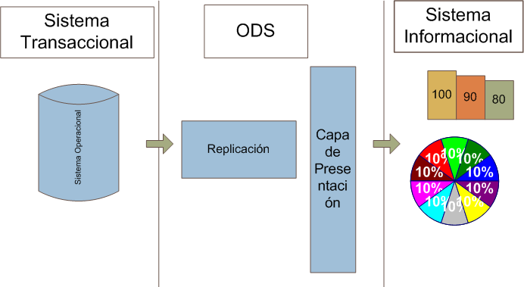
Inteligencia de Negocio
Aplicado a Pymes del Sector Comercio al por menor
1
2
3
Notes:
Para mantener el ritmo de competencia, las empresas cada vez demandan Business Intelligence a nivel operacional, análisis incrustados dentro de los procesos para manejar excepciones y tomar decisiones en tiempo real.
El ODS se lo puede estructurar de dos elementos principales, el primero que se compone de un sistema de replicación de la información al que se lo puede denominar ODS replicación, estructura en la cual la información se almacena de la forma menos transformada posible, esta capa de ODS replicación puede servir de fuente de información a usuarios finales a través de una capa de presentación con información más sencilla de analizar

Slide 10
Inteligencia de Negocio
Aplicado a Pymes del Sector Comercio al por menor
Capítulo III: Definición del modelo Informático Multidimensional
3.1 Definición del modelo Informático
Línea base
3.1.1 Planificación y Gestión del Proyecto Multidimensional
3.2 Establecer alcance del Proyecto
3.3 Arquitectura Tecnológica
3.3.1 Descripción Funcional
3.3.2 Arquitectura de Datos
3.3.3 Servicios
3.4 Requerimientos del Negocio
3.4.1 Fortalecimiento comercialización y ventas
Problemas detectados
Notes:
Comienza a tomar forma las respuestas que debera plantear el modelo de datos, para lo cual se define el punto de partida básico, las dimensiones de analisis, el alcance del proyecto, la arquitectura tecnologica, su descripción funcional, de datos y los servicios, así como los requerimientos del negocio para fortalecer el área de comercialización y ventas que se constituyen en la columna vertebral de este tipo de negocios dedicados al comercio al por menor

Slide 11
Inteligencia de Negocio
Aplicado a Pymes del Sector Comercio al por menor
Ventas entre 100.000 y 1000.000 anual
Empleados mayor a 10
Estructura Funcional
Grado I de crecimiento informático según Nolan
Proceso de Facturación
Notes:
Linea base cumple con todos los parametros para calificar a la empresa del estudio en el rango de pequeña empresa, y tener un proceso de facturación manual

Slide 12
Inteligencia de Negocio
Aplicado a Pymes del Sector Comercio al por menor
Replica Sistema Informacional
Sistema Transacccional
1
2
Notes:
La estructura de datos relacional es bastante detallada, lo que nos indica que aplicar un sistema informacional en las tablas de la base de datos operacional, se convertirá en una carga de procesamiento adicional, que da como resultado disminuir la capacidad de respuesta del sistema transaccional.
A fin de mantener el nivel de respuesta se plantea la implementación una fuente de datos replicada que preste su servicio al sistema informacional.

Slide 13
Inteligencia de Negocio
Aplicado a Pymes del Sector Comercio al por menor
Proyecto: Análisis de l Proceso de Facturación Manual
Asesoria Y Facturación
Registro Intermedio Factura
Alimentación Sistema Informatico central
1
Notes:
Un proceso ideal para tener la información a disposición de los niveles directivos de manera inmediata tiene que basarse en el principio de poner a disposición la información tan pronto como se capture, por lo que el proceso esquematizado debe eliminar el almacenamiento intermedio de información, utilizando un sistema centralizado para su almacenamiento

Slide 14
Inteligencia de Negocio
Aplicado a Pymes del Sector Comercio al por menor
Los indicadores a ser considerados son:
Unidades Vendidas
Monto Facturado en un periodo establecido
Adquisiciones
Análisis de clientes
Seguimiento de Ventas
1
Notes:
Los indicadores básicos del ODS replicación debe considerar son
Manejo de Inventario
Productos mas vendidos
Manejo de Facturación
facturas emitidas por año
facturas anuladas
Manejo de Clientes
Monto de venta por cliente
clientes que mas repiten una compra
Seguimiento de ventas
Monto de ventas

Slide 15
Inteligencia de Negocio
Aplicado a Pymes del Sector Comercio al por menor
Problemas detectados Facturación Manual
Excesivo tiempo de espera
Calidad de la Información
Problemas en Redondeo
Alta probabilidad de error
1
Notes:
Finalmente se establecerá un estudio en base a datos reales históricos para mejorar el proceso de facturación

Slide 16
Inteligencia de Negocio
Aplicado a Pymes del Sector Comercio al por menor
Capítulo IV: Construcción del Modelo Multidimensional
Tiempo de facturación
Calidad de la información
Información de Clientes
Información de venta de productos
Productos adquiridos
4.1 Implementación del Almacén de datos
4.2 Diseño y desarrollo de la integración de datos
4.3 Carga y validación de datos
4.4 Construcción de indicadores
4.5 Construcción de análisis de usuarios finales
4.6 Pruebas del prototipo
2
Notes:
Establece primeramente un almacén de datos utilizando ETL, EL o ELT

Slide 17
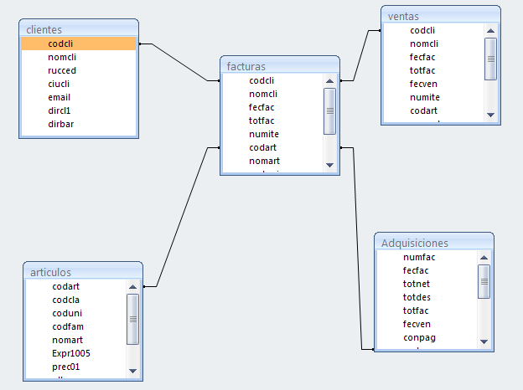
Inteligencia de Negocio
Aplicado a Pymes del Sector Comercio al por menor
2
Notes:
Modelo estrella definido

Slide 18
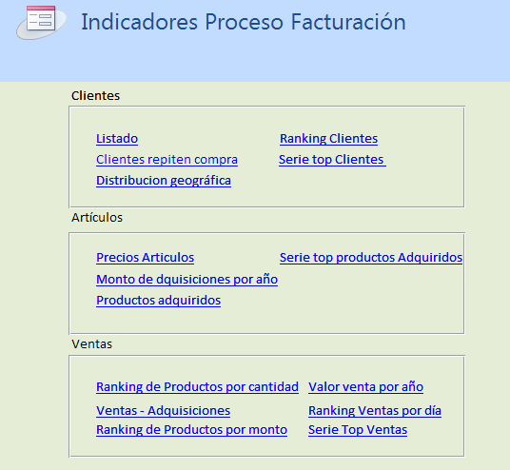
Inteligencia de Negocio
Aplicado a Pymes del Sector Comercio al por menor
3
Notes:
Dimensiones de análisis, Clientes, Artículos, Ventas

Slide 19
Inteligencia de Negocio
Aplicado a Pymes del Sector Comercio al por menor
Capítulo V: Análisis de Impacto y Simulaciones
5.1 Consultas
5.2 Informes Interactivos
5.3 Definición de procedimientos de soporte
5.4 Monitoreo de Rendimiento a través de indicadores construidos
Exportación de Datos
3

Slide 20
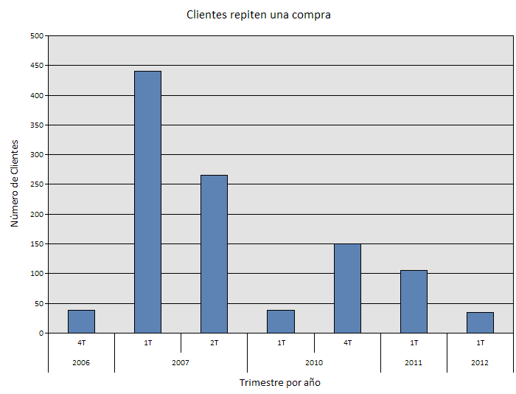
Inteligencia de Negocio
Aplicado a Pymes del Sector Comercio al por menor
3
Notes:
Consultas por trimestres

Slide 21
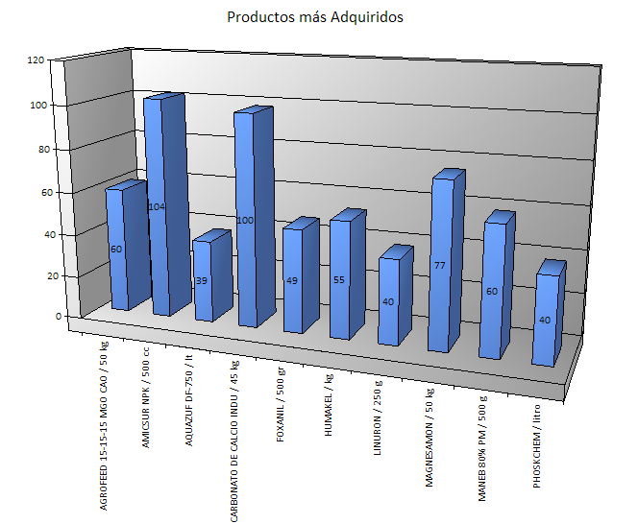
Inteligencia de Negocio
Aplicado a Pymes del Sector Comercio al por menor
3
Notes:
Consultas por ranking

Slide 22
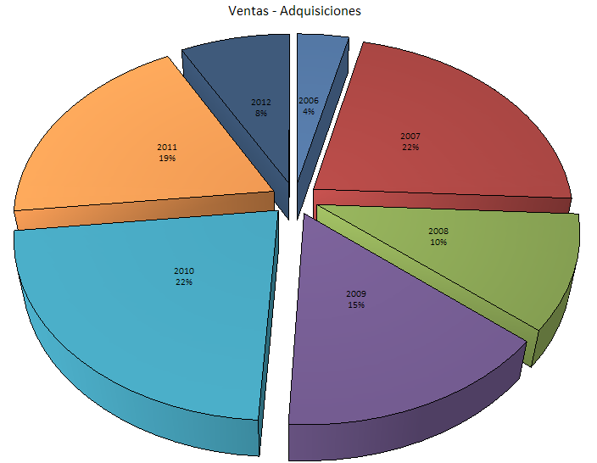
Inteligencia de Negocio
Aplicado a Pymes del Sector Comercio al por menor
3
Notes:
Consultas por porcentajes

Slide 23
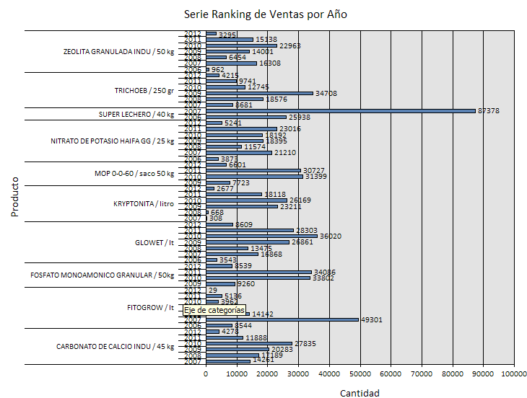
Inteligencia de Negocio
Aplicado a Pymes del Sector Comercio al por menor
3
Notes:
Consultas por porcentajes

Slide 24
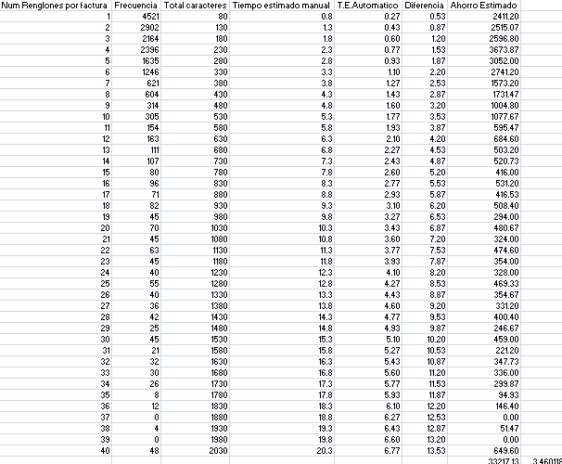
Inteligencia de Negocio
Aplicado a Pymes del Sector Comercio al por menor
3
Notes:
Costos en relación al tiempo ahorrado

Slide 25
Inteligencia de Negocio
Aplicado a Pymes del Sector Comercio al por menor
3
Notes:
Diferencia entre facturación de tipo manual y automática

Slide 26
Inteligencia de Negocio
Aplicado a Pymes del Sector Comercio al por menor
Capítulo VI: Conclusiones y Recomendaciones
6.1 Conclusiones
6.2 Recomendaciones
6.2 Bibliografía
6.4 Glosario de Términos
Notes:
Finalmente se establecerá un estudio en base a datos reales históricos para mejorar el proceso de facturación

Slide 27
Inteligencia de Negocio
Aplicado a Pymes del Sector Comercio al por menor
Conclusiones
1.- La investigación realizada permitió establecer los parámetros sobre los cuales se desarrolla una herramienta orientada a la inteligencia de negocios para pymes que se encuentran en el sector de comercializar productos al por menor..
2.- El punto de partida para el desarrollo de un prototipo de BI, es una empresa de grado uno en la teoría de crecimiento informático de Nolan, que posea una estructura funcional y que su nivel directivo tenga la necesidad de apoyarse en la información registrada para encontrar conocimientos que le permitan tomar decisiones en base a información de sustento.
3.- La implementación del prototipo inserta cambios en el rol de las personas que reciben los resultados provenientes de los sistemas de información, consiguiendo el amplio aprovechamiento de los sistemas de información y la tecnología para sus fines operacionales y de estrategia.
4.- La arquitectura del sistema propuesto se la define en tres niveles Fuente de Datos, Almacén de Datos, Visualización.
Se orienta principalmente a proporcionar información al nivel directivo que permita tener un conocimiento detallado de lo que sucede en la empresa sin disminuir la velocidad de rendimiento del sistema transaccional.
Notes:
Finalmente se establecerá un estudio en base a datos reales históricos para mejorar el proceso de facturación

Slide 28
Inteligencia de Negocio
Aplicado a Pymes del Sector Comercio al por menor
Conclusiones
5.- Utilizando herramientas de ofimática se logro la integración de la información almacenada desde años anteriores a muy bajo costo.
6.- Se estableció un modelo para tres dimensiones de análisis, clientes, artículos y ventas, lo que permite visualizar el problema de facturación desde los tres aspectos.
7.- Se implemento una comparación por años para cada una de las dimensiones con los elementos más representativos, lo que permite realizar una evaluación de cada indicador en una serie de tiempo.
8.- Se demostró la ventaja de contar con un sistema de facturación automático.
Con el enunciado de las conclusiones de la uno a la tres se cumple con el objetivo principal del estudio que se refiere a la creación de una herramienta que permita tomar decisiones al nivel gerencial.
En la sección 2.3 Rol de las Pymes en la Economía Nacional, se presenta la estadística, que indica que más del 90% de pymes poseen un sistema administrativo informático.
En las conclusiones cuatro, cinco y seis se indica los temas de integración de la información y la presentación de un modelo multidimensional, con lo que se da por cumplido en el desarrollo del tema de investigación tanto el objetivo general como los objetivos específicos.
Notes:
Finalmente se establecerá un estudio en base a datos reales históricos para mejorar el proceso de facturación

Slide 29
Inteligencia de Negocio
Aplicado a Pymes del Sector Comercio al por menor
Recomendaciones
1.- La estructura operativa de datos, presenta un modelo bastante complejo, lo que en muchos casos da como resultado tablas sin información, es necesario que empresas pequeñas optimicen sus recursos al máximo, solicitando a sus proveedores modelos de datos acorde a su realidad y tamaño.
2.-Nuevos desarrollos o implementaciones de software para el área administrativa deberán incluir indicadores que deben ser calculados de forma interactiva que se aliñen a los objetivos del negocio.
3.- Es necesario crear un mayor nivel de responsabilidad frente al ingreso o captura de la información, se debe tomar en cuenta que una información mal ingresada o mal registrada repercute en la información de tipo gerencial
4.- La falta de calidad en el ingreso de información, refleja una baja calidad en las tareas operativas de captura, se debe concientizar en este nivel la importancia de su actividad.
5.- Es necesario aumentar la confianza de tomar decisiones en base a estadísticas de los datos almacenados, esto se conseguirá asegurando la calidad de la información de ingreso e implementando cambios oportunos que permitan apreciar la mejora administrativa reflejada en un mejor ambiente laboral en la empresa.
La principal tarea a realizar es la implementación de este prototipo al área de producción donde se deberá realizar una evaluación del desempeño y utilización por parte del nivel directivo de una empresa.
Notes:
Finalmente se establecerá un estudio en base a datos reales históricos para mejorar el proceso de facturación

Slide 30
Inteligencia de Negocio
Aplicado a Pymes del Sector Comercio al por menor
Muchas gracias por su atención

